Slide 1
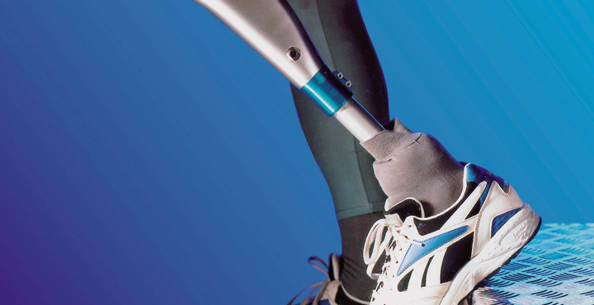
Федеральное государственное бюджетное образовательное учреждение высшего профессионального образования «Красноярский государственный медицинский университет имени профессора В. Ф.
Ампутация и протезирование конечностей
Работу выполнила ординатор 1 года
Пикалова Анастасия Вячеславовна

Slide 2
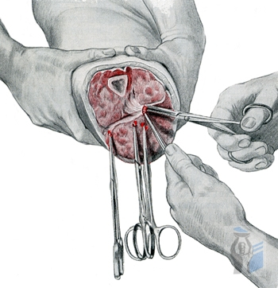
Введение
Ампутация (лат. amputatio) — усечение дистально расположенной части органа в результате травмы или хирургической операции. Наиболее часто термин употребляется в значении «ампутация конечности» — усечение её на протяжении кости (или нескольких костей) в отличие от экзартикуляции (вычленения на уровне сустава).

Slide 3
История:
Ампутация — одна из древнейших операций. Гиппократ проводил ампутацию в пределах мертвых тканей, позже Цельс предложил проводить её, захватывая здоровые ткани, что было более целесообразно, но в средние века всё это было забыто. В XVI веке Паре предложил перевязку сосудов вместо прижигания каленым железом или опускания в кипящее масло, потом Луи Пти стал прикрывать культю кожей, и в XIX веке Пирогов предложил костно-пластические операции.

Slide 4
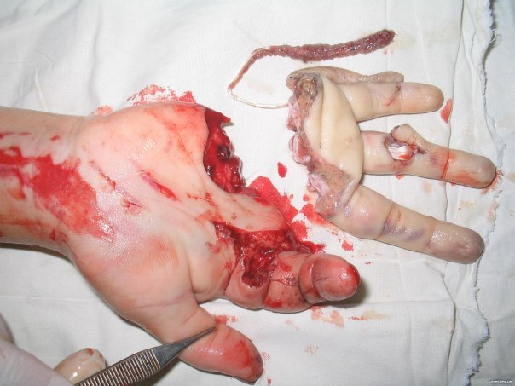
Классификация ампутаций
1. По времени выполнения (по П. А. Куприянову — Н. Н. Бурденко)
Первичные (в порядке первичной хирургической обработки)
Ранние
Поздние
Вторичные (по поводу осложнений)
Повторные (реампутации)

Slide 5
2. По способу усечения мягких тканей.
Круговые — применяются на тех отделах конечностей, где кость равномерно окружена мягкими тканями. Различают следующие виды круговых ампутаций:
Гильотинные: все мягкие ткани и кость отсекаются в одной плоскости без оттягивания кожи. Обычно применяются при анаэробной инфекции, особенно пригазовой гангрене, так как при таком способе культя хорошо аэрируется. Однако при таком способе удаления пораженных тканей образуется порочная культя, требующая реампутации.
Одномоментные: кожа и подкожная жировая клетчатка оттягивается проксимально, затем весь слой мягких тканей пересекается ампутационным ножом, а кость перепиливается. Единственное преимущество заключается в быстроте исполнения — такая операция проводится в том случае, если ослабленный больной не может перенести более сложный способ ампутации.
Двухмоментные: сначала рассекается оттянутая проксимально кожа, подкожная жировая клетчатка и поверхностная фасция (1-й момент), затем по краю кожи рассекаются мышцы (2-й момент) и перепиливается кость.
Трехмоментная конусо-круговая ампутация бедра по Н. И. Пирогову: вначале рассекается оттянутая проксимально кожа, подкожная жировая клетчатка и поверхностная фасция (1-й момент), затем по краю кожи рассекаются поверхностные мышцы (2-й момент), далее по краю сократившихся поверхностных мышц рассекаются глубокие мышцы (3-й момент), после чего мягкие ткани сдвигают проксимально ретрактором и перепиливают кость. Два последних способа ампутации позволяют укрыть опил кости мягкими тканями, образующими «конус».
Эллипсовидные
Лоскутные — обычно производятся на голени и предплечье.
Однолоскутные
Двухлоскутные (с передне-задними и кособоковыми лоскутами)

Slide 6
3. По отношению к Субпериостальные — пластический способ, при котором опил кости покрывается лоскутами надкостницы с удаляемой части;
Апериостальные — способ ампутации у взрослых, при котором на протяжении 4 см остается оголенная кость. При этом способе надкостницу пересекают скальпелем и сдвигают распатором Фарабефа дистально на расстояние не менее 0,5 см, а распиливание кости ведут на расстоянии 2-3 мм дистальнее от ровного проксимального края надкостницы;
Периостальные — надкостницу рассекают дистальнее уровня распила кости и оттягивают проксимально, чтобы далее укрыть ею опил кости. Метод применим только в детской хирургии вследствие хорошей эластичности надкостницы у детей; подобная операция у взрослых приводит к повреждению надкостницы, ведущему к её окостенению с образованием остеофитов, которые становятся причиной формирования порочной культи.

Slide 7
4. По способу закрытия костного опилаКостно-пластическая ампутация по методу Пирогова (1867)
Костнопластические (применяются обычно при ампутации нижних конечностей — например, ампутация голени по Пирогову, по Биру, ампутация бедра по Гритти-Шимановскому-Альбрехту). При этом способе опил укрывают костным лоскутом (например, при удалении голени по Пирогову — лоскутом пяточной кости), что позволяет сформировать полноценную опорную культю благодаря отсутствию травматизации мягких тканей опилом кости.
Периостопластические
Тенопластические (напр., ампутация бедра по Каллендеру)
Миопластические (над опилом кости мышцы сшиваются практически всегда, кроме тяжелых огнестрельных ранений, анаэробной инфекции, сосудистой патологии)
С пластикой кожно-подкожно-фасциальными лоскутами
Без закрытия культи

Slide 8
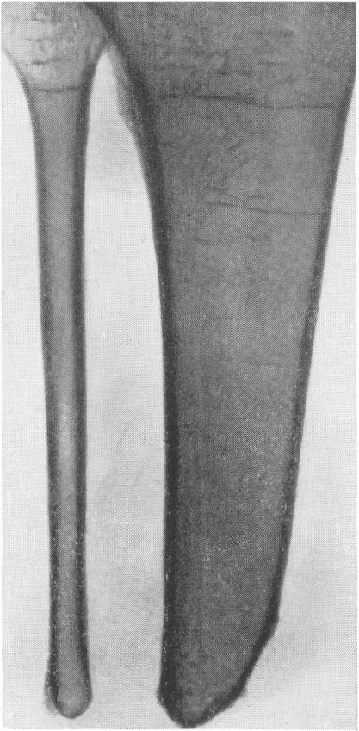
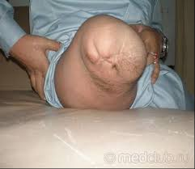
Показания
«Ампутация выполняется как средство спасения жизни больного, когда все средства спасения конечности исчерпаны» (В. А. Оппель). В настоящее время уменьшение количества ампутаций и снижение их уровня является одной из важнейших задач здравоохранения.

Slide 9
Осложнения заболеваний сосудов при невозможности реконструктивного лечения (сухая гангрена конечности, хроническая критическая ишемия конечности — стадии III—IV по классификации Fontain-Покровского — при невозможности её купирования, острая необратимая ишемия конечности, синяя флегмазия — тотальный тромбоз всех венозных стволов, белая флегмазия — тотальный тромбоз артерий и вен конечности). Решение об ампутации принимается только совместно с сосудистым хирургом. Реконструктивная сосудистая операция менее травматична для больного, чем ампутация. Однако в случае необратимой ишемии конечности выполнение ампутации является единственно возможным методом спасения пациента, так как восстановление кровотока в конечности может привести к гибели на фоне тяжелейшего реперфузионного синдрома.

Slide 10
Тяжелая гнойная патология, угрожающая жизни (анаэробная инфекция, в том числе газовая гангрена, влажная гангрена). Чаще, чем при других формах хирургической инфекции конечностей, к ампутациям прибегают у больных с синдромом диабетической стопы, так как у них имеются нарушения местной сосудистой воспалительной реакции (отграничение) и иммунитета. Однако более, чем у половины больных с диабетической стопой ампутации можно избежать при полноценном лечении. В современных условиях показания к ампутации при хирургической инфекции должны быть значительно сокращены за счёт применения активной хирургической тактики, современных антибиотиков и средств местного лечения.

Slide 11
Тяжелая травма (синдром длительного сдавления, конечность, висящая на лоскуте мягких тканей и т. п.) В настоящее время показания к первичной ампутации при травме резко ограничены, так как имеются возможности реплантации конечности, имеются современные способы лечения ран и раневой инфекции.
Злокачественные новообразования:
саркомы: остеогенная саркома, остеохондрома, фибросаркома, эпителиоидная саркома, саркома Юинга, синовиальная саркома, крестцово-копчиковая тератома;
Меланома;
Поздние стадии рака кожи;
Ортопедические заболевания, нарушающие функцию конечности и не подлежащие ортопедической коррекции. К таковым относят различные варианты порочной культи, требующие реампутации.

Slide 12
Моменты оперативного приема
Выкраивание кожно-подкожно-апоневротических лоскутов;
Рассечение мышц ножом (в последнюю очередь медиальной стороны, где располагается основной сосудисто-нервный пучок);
Обработка надкостницы (апериостальным, периостальным или субпериостальным способом);
Перепиливание кости (под ретрактором, опил без острых краев, аккуратный, чуть округлый);
Обработка костного опила. При ампутациях голени необходимо срубить бугристость большеберцовой кости. При ампутации с пересечением непарных костей малоберцовая кость перепиливается выше большеберцовой, лучевая выше локтевой из-за неравномерного роста;
Обработка нерва (находят по проекционной линии, выделяется из окружающих тканей, аккуратно как можно выше туго, но не грубо перевязывается кетгутовой лигатурой, выше лигатуры вводится новокаин 0,5-1 % 2-3 мл, только затем 95 % спирт, после чего кончик отсекается ниже лигатуры лезвием бритвы);
Ревизия культи, иссечение нежизнеспособных мышц (не сокращаются, цвета варёного мяса), на голени всегда — камбаловидной мышцы, гемостаз прошивными лигатурами;
Раздельная перевязка элементов сосудисто-нервного пучка;
Шов на мышцы (кроме тяжелой ишемии, огнестрельной раны, анаэробной инфекции).

Slide 13
У детей
Кости растут быстрее мягких тканей, поэтому на заднем лоскуты нужно оставлять длиннее;
Задние лоскуты сокращаются лучше передних, поэтому их нужно формировать длиннее;
Непарные кости заживают с разной скоростью, поэтому малоберцовая кость отсекается выше большеберцовой, а лучевая выше локтевой;
Обязательно сохранение надкостницы;
Сохранять как можно более длинные сегменты конечностей;

Slide 14
Травматическая ампутация
Травматическая ампутация возникает при отрыве или отсечении конечности, возникшем в результате травмы. Выделяют полную и неполную травматическую ампутацию конечностей и их частей.
При полной ампутации отделенный сегмент конечности не имеет связей с культей.
При неполной травматической ампутации происходит повреждение сосудов, нервных стволов, сухожилий с частичным сохранением кожного покрова и мягких тканей.
По характеру и механизму повреждений тканей различают следующие виды травматической ампутации:
от раздавливания,
гильотинная (рубленая, резаная),
тракционная (отрыв),
комбинированная (с множеством повреждений).
Каждый из этих видов ампутации имеет характерное отличие и определяет показания к хирургической тактике.

Slide 15
Современные возможности протезирования ампутированных конечностей
Протезы конечностей – это специальных технические средства, разработанные медицинской промышленностью для облегчения реабилитации в послеоперационный период, а также для полной, или частичной замены утраченной верхней или нижней конечности. Первая роль, которая отводится всем протезам – это восстановление всех функциональных возможностей человека, но многие конструкции, помимо этого, призваны выполнять и косметическую функцию, скрывая или маскируя отсутствие, или дефект руки, или ноги.

Slide 16
Самыми распространенными и частыми причинами, по которым приходится прибегать к хирургическому удалению конечностей, являются такие факторы, как:
1. Различные инфекционные заболевания, которые приводят к поражению и нарушению полноценной функциональности конечности. В этом случае рекомендуется максимально быстро устранить очаг инфекции, во избежание ее дальнейшего распространения по всему организму;
2. Различные травмы мышц и костей;
3. Злокачественные опухоли, возникающие на костях или в мышцах конечности;
4. Аварии и экстремальные ситуации, в том числе и стихийные бедствия;
5. Нарушение кровоснабжения мышц, которое возникает в результате запущенного атеросклероза или подобных заболеваний. В этом случае мышцы руки или ноги, не получающие необходимого количества крови, отмирают.

Slide 17
Виды протезов для восстановления конечностей
Современные достижения протезирования конечностей позволяют пациенту приобрести красивый и функциональный протез, который позволит полностью восстановить дееспособность. После окончания процесса реабилитации пациенту могут предложить два вида протезов:
Лечебно-госпитальный. Этот тип протезирования предназначен для первоначального знакомства пациентов с особенностями использования протезов. Чаще всего такие конструкции требуются в том случае, если пациенту необходим протез стопы или коленного шарнира – для того, чтобы научиться передвигаться, необходимо полностью изучить особенности использования таких конструкций;
Постоянный. Постоянные протезы – это средства, предназначенные для полного замещения утраченной конечности, как верхней, так и нижней.

Slide 18
Чтобы правильно выбрать конструкцию, предназначенную для замещения нижней конечности, например, протез голени, бедра или стопы, следует уделить внимание таким факторам, как масса тела пациента, состояние его здоровья и полное заживление культи. В случае возникновения осложнений протезирование категорически запрещается. При создании протеза, необходимо в точности рассчитать нагрузку, которая должна будет распределена равномерно по всей культе.

Slide 19
Управляемые протезы верхних конечностей – это новое слово в современной медицине. Такие протезы помогут не только скрыть или устранить дефект конечности, но и полностью восстановить все функции утраченной руки, кисти или пальцев. В реабилитационный период, который предшествует использованию протеза, необходимо в точности следовать рекомендациям лечащего врача, соблюдать необходимую гигиену, режим, а также подвергать культю допустимым физическим нагрузкам с целью разработки мышц.

Slide 20
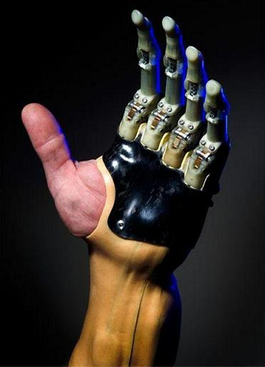
Виды протезов верхних конечностей
Биоэлектрические протезы верхних конечностей Современные протезы верхних конечностей призваны не только восстанавливать естественный внешний вид, но и восполнять важнейшие утраченные функции человеческой руки, такие как открытие и закрытие кисти, то есть захват, удержание и отпускание различных предметов.

Slide 21
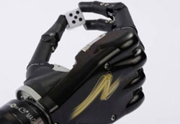
Чувствительный протез руки SmartHand
Биоадаптивный протез SmartHand - это искусственная верхняя конечность, которую пациент может ощущать, как свою реальную руку. Изобретение принадлежит группе разработчиков из инженерного отдела Тель-Авивского университета (Израиль) под руководством профессора Йоси Шахам-Диаманда (Yosi Shacham-Diamand). В сотрудничестве со своими коллегами из Евросоюза, они воплотили в жизнь методику создания протеза верхней конечности, в работе которого задействуются сохранившиеся нервные окончания, оставшиеся в культе ампутированной руки.

Slide 22
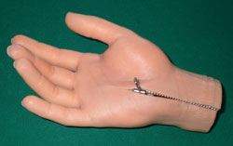
Косметические (пассивные) протезы верхних конечностей
Косметические, или пассивные протезы предназначены сугубо для воссоздания естественного внешнего вида и используются, соответственно, в тех случаях, когда форме, весу, удобству ношения и простоте применения искусственной руки отводится первостепенная роль, и пациент не стремиться восполнить двигательные функции утраченной верхней конечности.

Slide 23
Виды протезирования нижних конечностей
Анатомические виды протезов нижних конечностей
В зависимости от уровня ампутации, существует несколько видов нижней конечности:
Протез стопы.
Протез голени.
Протез бедра.
Протез всей нижней конечности, который используется при ампутации с вычленением тазобедренного сустава.

Slide 24
Функциональные и косметические виды протезов
По возможностям восстановления функции ампутированной нижней конечности, замещению косметического дефекта, выделяют 3 основных вида протезов нижних конечностей:
1. Рабочие протезы – это самые простые в технологическом плане изделия, которые представляют собой анатомический муляж ампутированной нижней конечности. Обычно их используют для временного протезирования, чтобы человек смог адаптироваться и научиться базовым навыкам использования протезов.
2. Функциональные протезы – выполняют опорную функцию, помогают в ходьбе без посторонней помощи. Они не содержат электроники и являются пассивными. Также этот вид протезов не выполняет функцию замещения косметического дефекта, не имеет покрытия. После прикрепления к культе, такой протез прикрывается одеждой. При использовании протеза следует избегать попадания в них влаги, так как это может привести к коррозии деталей и преждевременной порче протеза.
3. Функционально-косметические протезы – являются одними из последних и самых новых поколений в протезировании нижних конечностей. Содержат электронику, в последних моделях есть датчики, которые прикрепляются к культе ноги и регистрируют биопотенциалы мышц. Далее сигнал обрабатывается микропроцессором, усиливается и подается на электродвижки, которые приводят сустав в движение. В более поздних моделях установлены датчики в покрытии сустава, в подошве. Они реагируют на прикосновение, давление, температуру и дают возможность «чувствовать» протез. Изделие покрыто синтетическим влагоустойчивым покрытием, которое по визуальным и тактильным свойствам максимально приближено к коже.

Slide 25
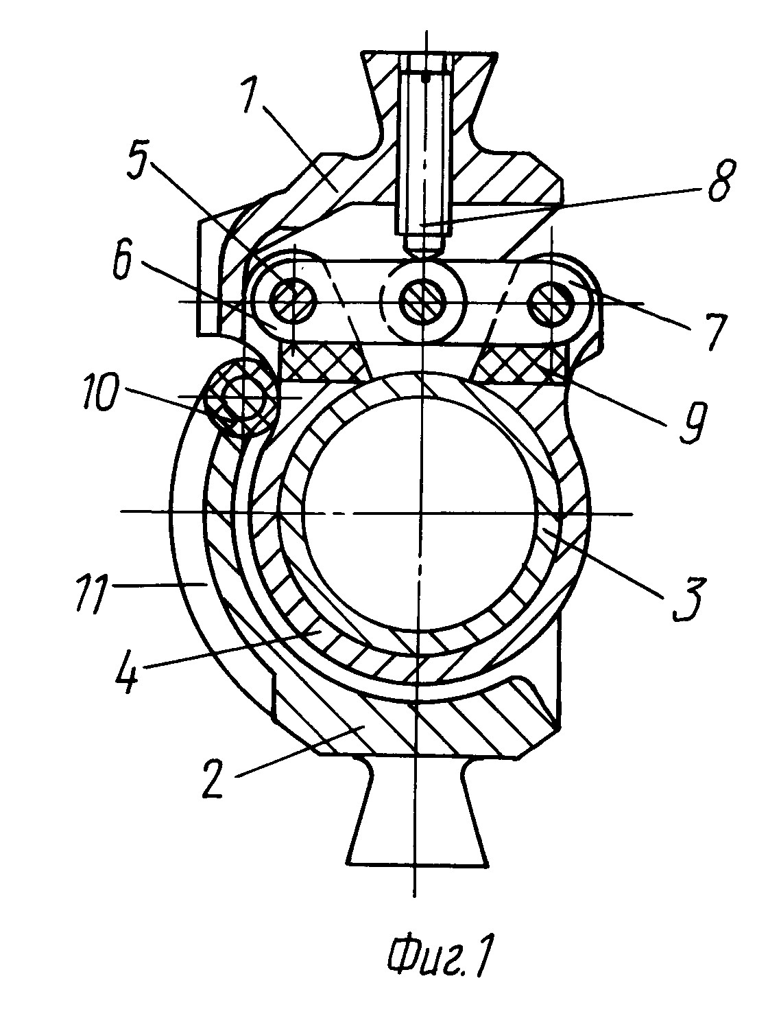
Виды протезов в зависимости от наличия модуля
Модуль – это система, состоящая из шарнира и имитирующая естественный сустав при движении. Простые модули содержат пассивные пружинные тяги, которые ограничивают и амортизируют движение в нем. В более сложных и современных модулях присутствуют активные гидравлические тяги, движения в которых регулируются специальным микропроцессором. В зависимости от его наличия существует
2 вида протезов:

Slide 26
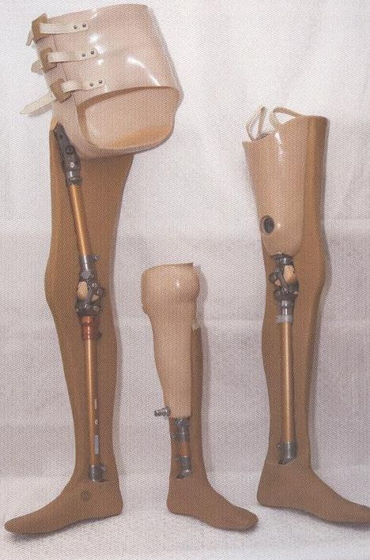
1. Модульные протезы – могут содержать один или несколько модулей (протез всей нижней конечности содержит 3 модуля). Наличие модуля значительно расширяет функциональные возможности протеза – человек может заниматься быстрой ходьбой, спускаться или подниматься по лестнице, идти по пересеченной местности. Современный модуль имеет небольшие гидравлические тяги с электронным управлением. Это позволяет достичь максимальной упругости и плавности движений в нем. В современных центрах протезирования для сборки протеза используются модули ведущей германской компании производителя ОТТО БОКК, которые все изготавливаются с электронным управлением. Самым ответственным для комфортной ходьбы является коленный модуль. От его качества зависит комфорт в использовании всего протеза.

Slide 27
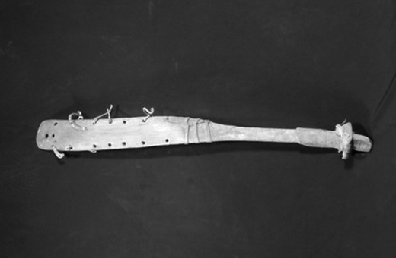
2. Немодульные протезы – более простые модели с небольшими функциональными возможностями. В основном они выполняют функцию опоры и не быстрой ходьбы по ровной поверхности.

Slide 28
Использованная литература
Ампутация // Энциклопедический словарь Брокгауза и Ефрона: В 86 томах (82 т. и 4 доп.). — СПб., 1890—1907.
Портал, посвященный ампутантам и их проблемам
Holzheimer, Rene G.; Mannick, John A. Surgical Treatment. — Munich: Zuckschwerdt Publishers, 2001.
Иванова В. Д., Колсанов А. В., Миронов А. А., Яремин Б. И. Операции на костях, ампутации конечностей. — Самара: Офорт, 2001-2020.
Николаев А. В. Топографическая анатомия и оперативная хирургия: учебник для медицинских ВУЗов. М.: ГЭОТАР-Медиа, 2021. — 784 c., илл.
Медицина катастроф: травматическая ампутация конечности.2022

